Slide 1
H Εμφάνιση της Νόσου ΙΙ :
Θνησιμότητα και άλλες μετρήσεις των συνεπειών μιας νόσου

Slide 2
Η επίπτωση του θανάτου. Δείκτες θνησιμότητας
Ο θάνατος είναι «γεγονός» και όχι «κατάσταση» - κατά συνέπεια οι δείκτες είναι δείκτες επίπτωσης
Θνησιμότητα : mortality

Slide 3
Θάνατοι από κάθε αιτία το 2000
Αδρός δείκτης
θνησιμότητας
=
Χ 1000
Ενδιάμεσος πληθυσμός το 2000
Ειδικός δείκτης
θνησιμότητας
από Ca στομάχου
Θάνατοι από καρκίνο στομάχου το 2000
=
Χ 1000
Ενδιάμεσος πληθυσμός το 2000
Ειδικός δείκτης
θνησιμότητας
στις ηλικίες 50-59
Θάνατοι από κάθε αιτία το 2000 50-59 χρονών
=
Χ 1000
Ενδιάμεσος πληθυσμός 50-59 χρόνων το 2000

Slide 4
Δείκτης επίπτωσης
Όταν δεν αναφέρεται χρονικός περιορισμός τότε πρόκειται για ετήσιο συντελεστή
Ενδιάμεσος πληθυσμός = Πληθυσμός 30ης Ιουνίου
Εκφράζει τη συχνότητα θανάτου από ένα νόσημα ατόμων του γενικού πληθυσμού κατά την διάρκεια ορισμένης χρονικής περιόδου (συνήθως 1 έτος)
Υπάρχουν αρκετοί δείκτες θνησιμότητας
Αναδεικνύει την σοβαρότητα ενός προβλήματος από κλινική και δημοσιο-υγειονομική σκοπιά
Φανερώνει τον κίνδυνο από την αρρώστια, ιδιαίτερα αν ταχέως οδηγεί στον θάνατο, αλλά όχι αν έχει ήπια και μη θανατηφόρα πορεία

Slide 5
Θνησιμότητα νοσημάτων καρδιάς
και καρκίνου στο Arkansas
τα έτη 1979 - 1998

Slide 6
Βρεφική θνησιμότητα
Αφορά στο 1ο έτος ζωής
Οι θάνατοι συγκεντρώνονται κυρίως τις πρώτες ημέρες ή εβδομάδες ζωής
Παρονομαστής τα ζωντανά παιδιά το έτος ελέγχου
Νεογνική θνησιμότητα (4 πρώτες εβδομάδες ζωής)
Όψιμη βρεφική θνησιμότητα (28-364 ημέρες ζωής)

Slide 7
Θάνατοι βρεφών 2000
Δείκτης =
Βρεφ. θνησιμότητας
Χ 1000
Γεννημένα ζωντανά το 2000
Θάνατοι νεογνών 2000
Δείκτης =
Νεογ. θνησιμότητας
Χ 1000
Γεννημένα ζωντανά το 2000
Δείκτης όψιμης
Βρεφ. θνησιμότητας
Θάνατοι βρεφών ηλικίας 28-364 ημερών το 2000
=
Χ 1000
Γεννημένα ζωντανά το 2000

Slide 8
Γεννημένα νεκρά το 2000 μετά την 28η εβδ
Δείκτης όψιμης
Εμβρ. θνησιμότητας
=
Χ 1000
Γεννημένα ζωντανά και νεκρά το 2000
Γεννημένα νεκρά και θάνατοι νεογνών το 2000
Δείκτης =
Περιγεν. θνησιμότητας
Χ 1000
Γεννημένα ζωντανά και νεκρά το 2000
Θάνατοι γυναικών εγκυμοσύνη-τοκετό-λοχεία το 2000
Δείκτης μητρικής =
θνησιμότητας
Χ 100.000
Γεννημένα ζωντανά και νεκρά το 2000

Slide 9
Προβλήματα στα δεδομένα της θνησιμότητας
Αλλαγές κωδικών αριθμών των νοσημάτων
Αλλαγές στην ονομασία των νοσημάτων
Διαφορές στην ποιότητα των πιστοποιητικών θανάτου από χώρα σε χώρα ή από περιοχή σε περιοχή
Οποτεδήποτε μεταβάλλεται η θνησιμότητα καλό είναι να διαπιστώνουμε αν η αλλαγή αυτή οφείλεται σε πραγματικούς λόγους

Slide 10
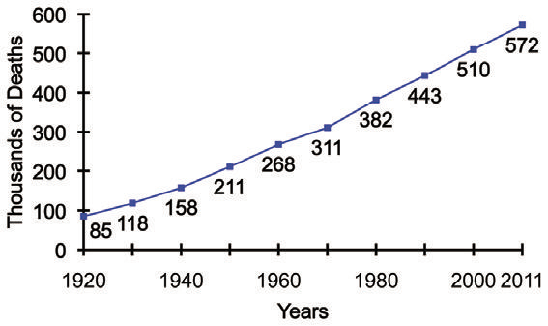
Παρατηρούμενοι Θάνατοι από νεοπλασίες στις ΗΠΑ

Slide 11
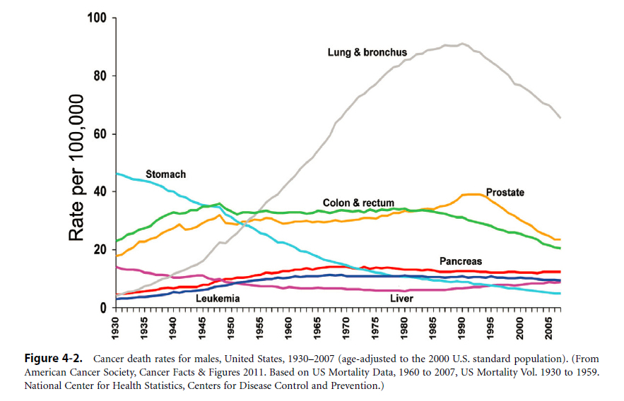

Slide 12
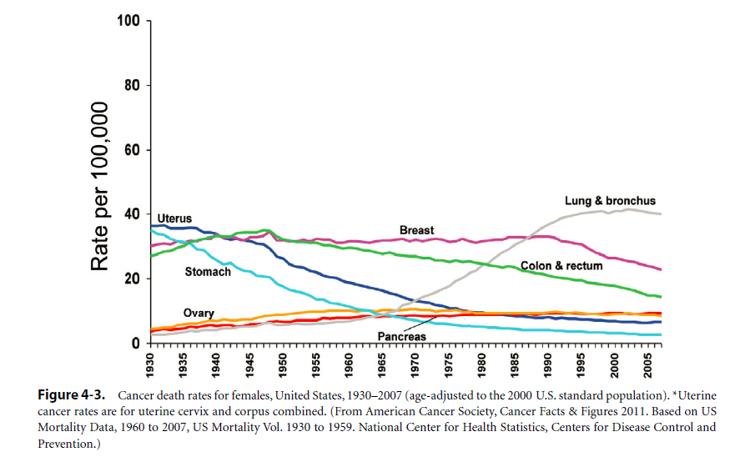

Slide 13
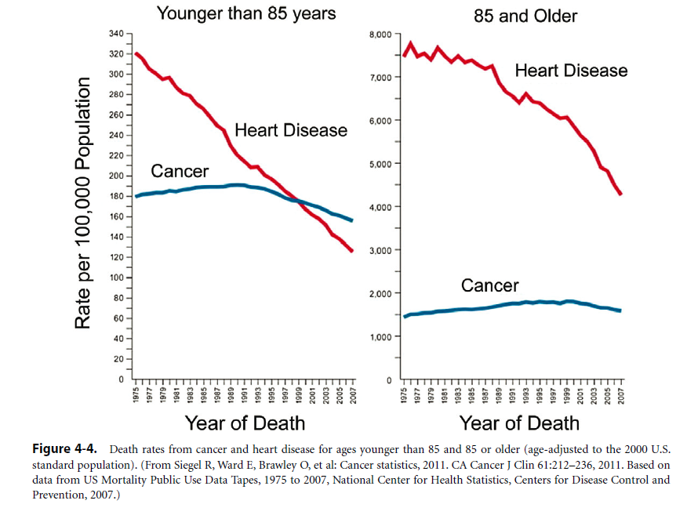

Slide 14
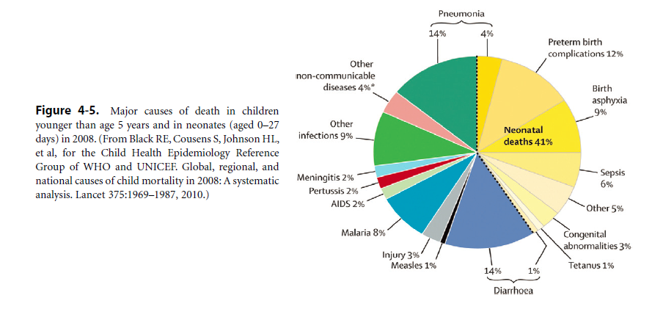

Slide 15
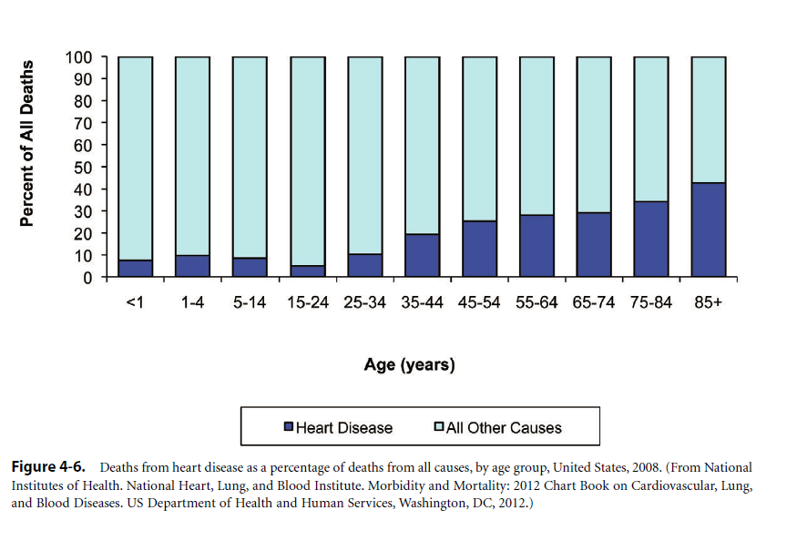
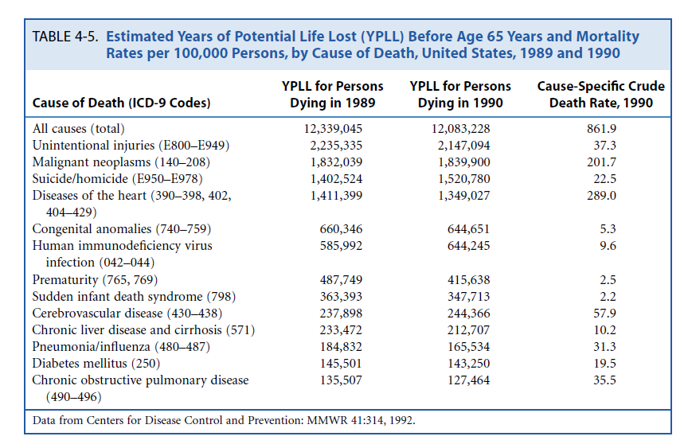

Slide 16
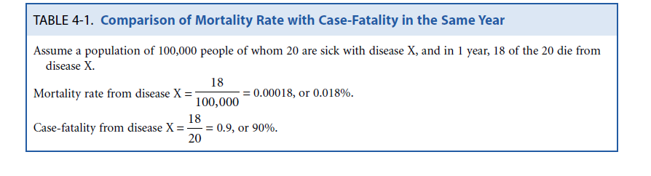

Slide 17
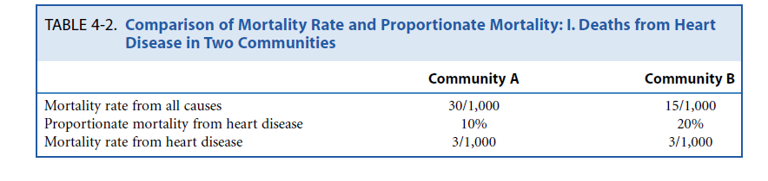

Slide 18
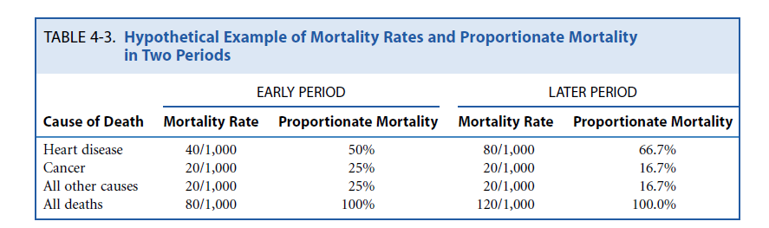

Slide 19
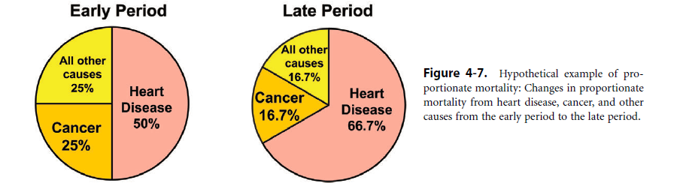

Slide 20
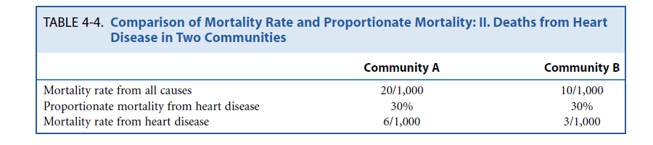

Slide 21
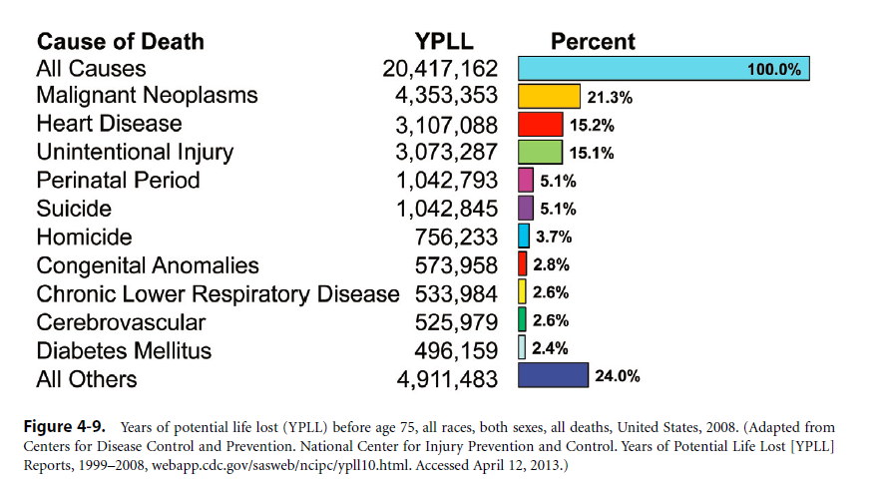

Slide 22
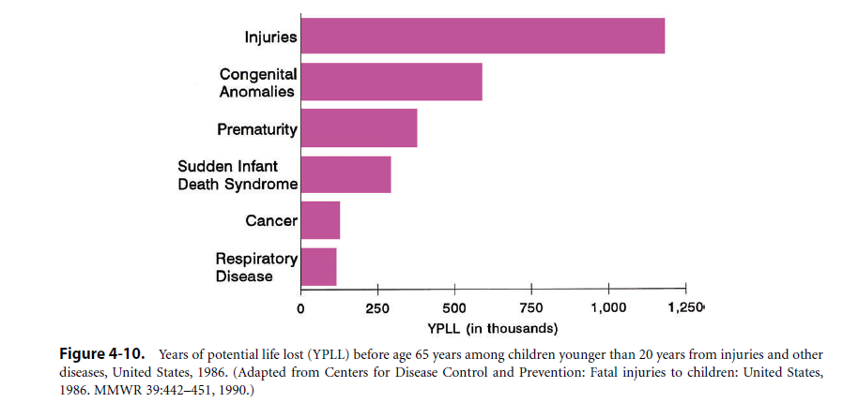

Slide 23
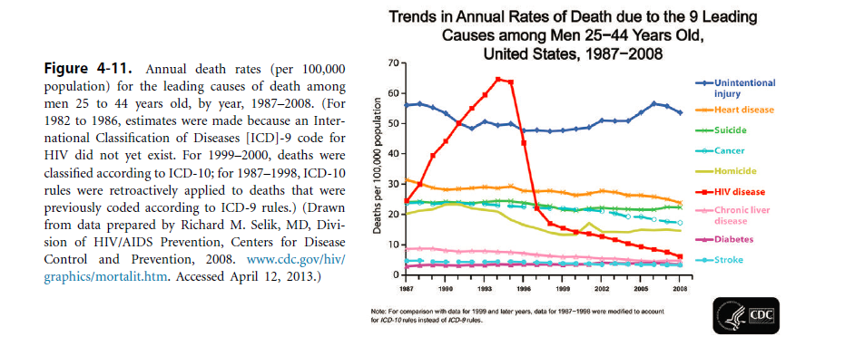

Slide 24
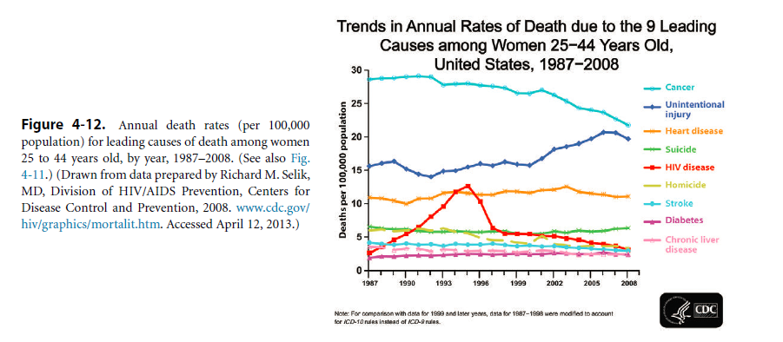

Slide 25
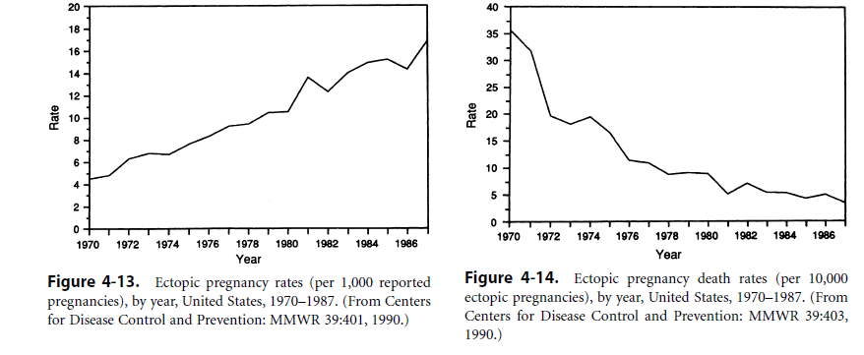

Slide 26
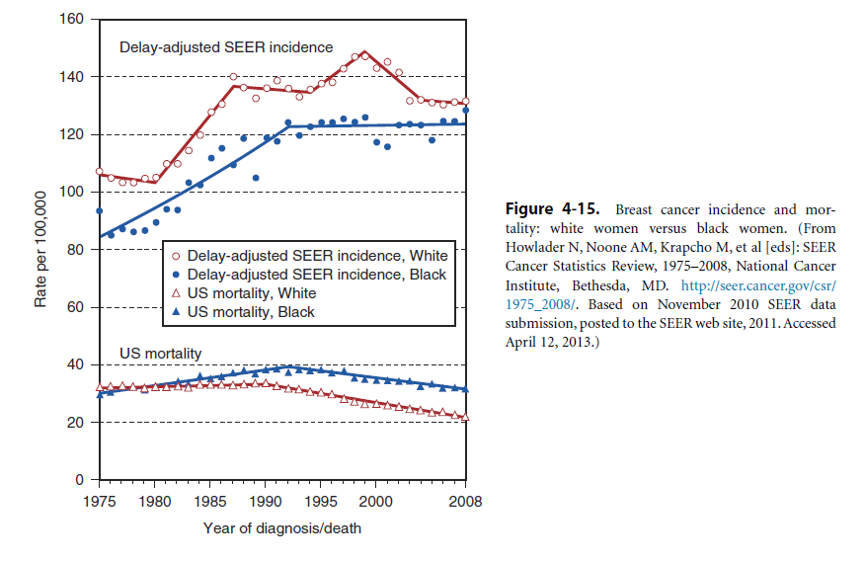

Slide 27
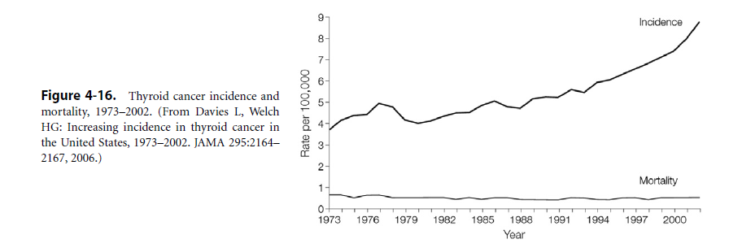

Slide 28
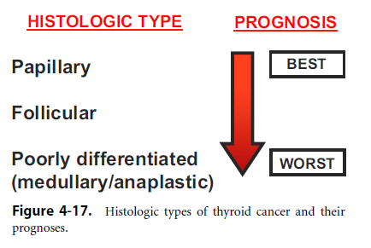

Slide 29
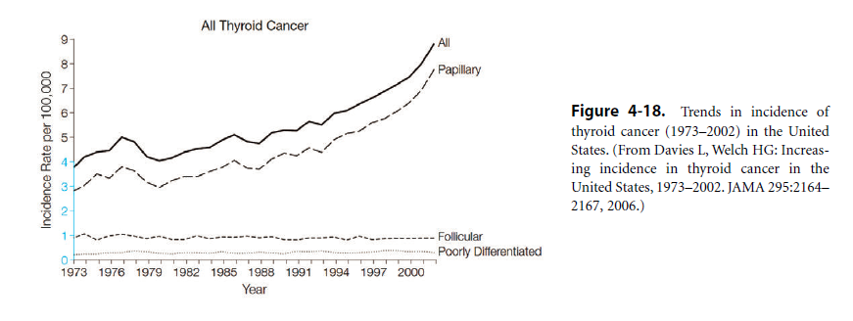

Slide 30
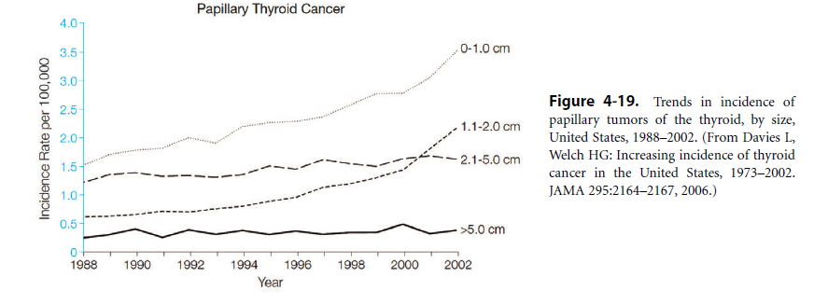

Slide 31
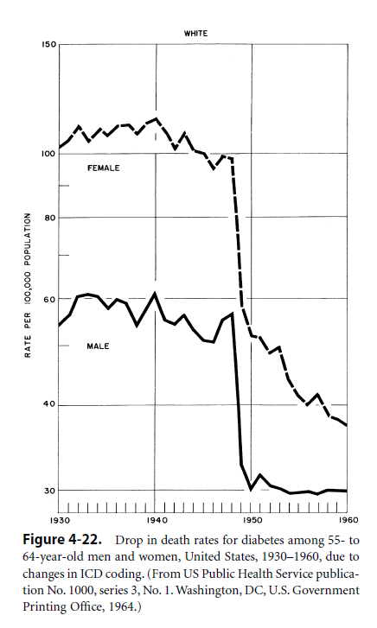

Slide 32
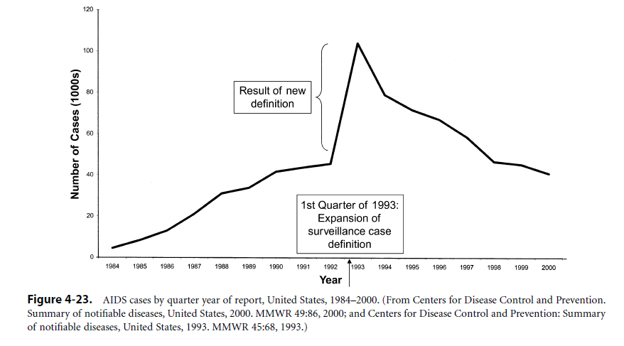

Slide 33
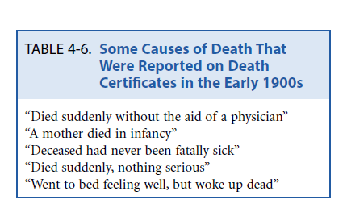
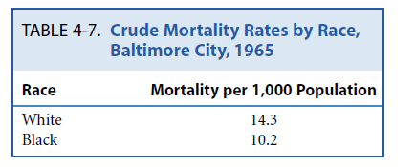

Slide 34
Σύγκριση μεταξύ δεικτών : Προτύπωση
Δεδομένο ποσοστό θνησιμότητας είναι υψηλό, χαμηλό ή αναμενόμενο ;
Εξαρτάται από την ηλικιακή σύνθεση του πληθυσμού
Συνεπώς, η θνησιμότητα πρέπει να συγκρίνεται μεταξύ πληθυσμών με όμοια ηλικιακή σύνθεση (δεν υπάρχει) ή
Χωριστές συγκρίσεις μεταξύ των ειδικών κατά ηλικία δεικτών θνησιμότητας (ανέφικτη μέθοδος)
Υπολογισμός ενός σύνθετου δείκτη
Ξεχωριστός για κάθε συγκρινόμενο πληθυσμό
Να μην εξαρτάται από την διαφορετική κατά ηλικία σύνθεση των πληθυσμών. Αυτό επιτυγχάνεται με τις :
Τεχνικές προτύπωσης κατά ηλικία

Slide 35
Άμεση προτύπωση Direct standardization
Επιλογή ενός «πρότυπου» πληθυσμού
Συνήθως αυθαίρετη επιλογή
Πρέπει να χρησιμοποιείται ΠΑΝΤΑ ο ίδιος «πρότυπος» πληθυσμός για όλες τις συγκρινόμενες ομάδες π.χ.
Πληθυσμός Ελλάδας 2003
Πληθυσμός Ευρώπης 2002
Δεδομένη σταθερή σύνθεση κατά ηλικία
Μετά την ολοκλήρωση της προτύπωσης μπορούν να συγκριθούν οι πληθυσμοί μεταξύ τους
Προτύπωση μπορεί να γίνει για οποιοδήποτε παράγοντα (π.χ. κοινωνικοοικονιμική κατάσταση) και για οποιονδήποτε δείκτη

Slide 36
Προτύπωση με την άμεση μέθοδο των δεικτών (ετήσιας)
θνησιμότητας δύο υποθετικών πληθυσμών Α και Β
Πληθυσμός Α
Ηλικία | Πληθυσμός | Θάνατοι | Θνησιμότητα | Πρότυπος πληθ | Θάνατοι πρότυπου | Προτυπωμένη θνησιμότητα
Νέοι Μεσήλικες Υπερήλικες Σύνολο | 10.000 6.000 4.000 20.000 | 100 90 240 430 | 10‰ 15‰ 60‰ 21.5‰ (αδρός δείκτης) | 3.000 4.000 3.000 10.000 | 30 60 180 270 | 270 σε 10.000 ή 27‰
Πληθυσμός Β
Ηλικία | Πληθυσμός | Θάνατοι | Θνησιμότητα | Πρότυπος πληθ | Θάνατοι πρότυπου | Προτυπωμένη θνησιμότητα
Νέοι Μεσήλικες Υπερήλικες Σύνολο | 8.000 6.000 6.000 20.000 | 72 78 330 480 | 9‰ 13‰ 55‰ 24‰ (αδρός δείκτης) | 3.000 4.000 3.000 10.000 | 27 52 165 244 | 244 σε 10.000 ή 24.4‰
Notes:
Κατά την εφαρμογή της άμεσης μεθόδου προτύπωσης, οι ειδικοί κατά ηλικία δείκτες θνησιμότητας του καθένα από τους συγκρινόμενους πληθυσμούς (πχ πληθυσμός Α) πολλαπλασιάζονται στις αντίστοιχες ομάδες ηλικιών του πρότυπου πληθυσμού
Υπολογισμός θανάτων που θα συνέβαιναν στο πρότυπο πληθυσμό αν ίσχυαν σε αυτόν οι ειδικοί δείκτες θνησιμότητας της ομάδας Α
Εφόσον ολοκληρωθεί η διαδικασία της προτύπωσης μπορεί να ακολουθήσει η σύγκριση μεταξύ των πληθυσμών που ελέγχονται

Slide 37
Προτυπωμένο πηλίκο θνησιμότητας
Standardized mortality ratio (SMR)
Συγκρίνει τον αριθμό των παρατηρηθέντων θανάτων με τους αναμενόμενους θανάτους
Βάση των υπολογισμών αποτελούν οι ειδικοί κατά ηλικία δείκτες ενός ορισμένου πληθυσμού
Η κατά ηλικία σύνθεση του πληθυσμού δεν έχει οποιαδήποτε σημασία
Προτυπωμένο πηλίκο θνησιμότητας (SMR) =
Πραγματικοί θάνατοι Χ 100
---------------------------------
Αναμενόμενοι θάνατοι

Slide 38
Σημασία του προτυπωμένου πηλίκου θνησιμότητας
Συγκρίνει θνησιμότητα από διάφορες αιτίες σε μια πληθυσμιακή ομάδα με την θνησιμότητα στο γενικό πληθυσμό.
Ιδιαίτερα χρήσιμη όταν ο αριθμός των θανάτων στον εξεταζόμενο πληθυσμό είναι μικρός και όταν δεν είναι γνωστή η κατά ηλικία κατανομή των θανάτων αυτών
Όταν είναι > 100 τότε η προτυπωμένη θνησιμότητα του εξεταζόμενου πληθυσμού είναι μεγαλύτερη από την θνησιμότητα του πληθυσμού του οποίου οι δείκτες θνησιμότητας θεωρήθηκαν ως πρότυποι

Slide 39
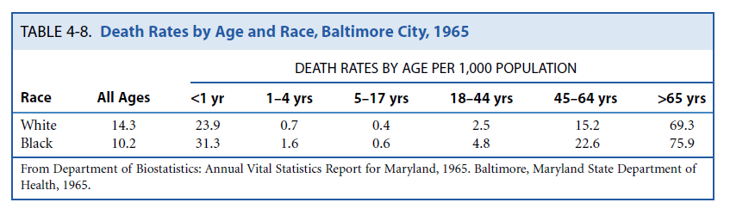

Slide 40
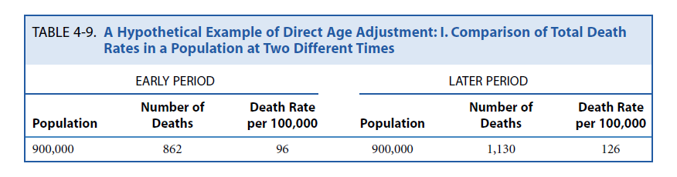
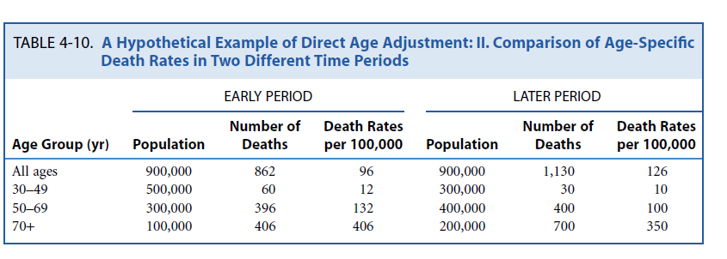

Slide 41
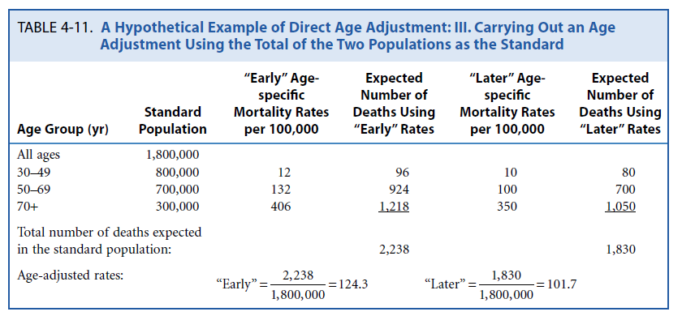

Slide 42
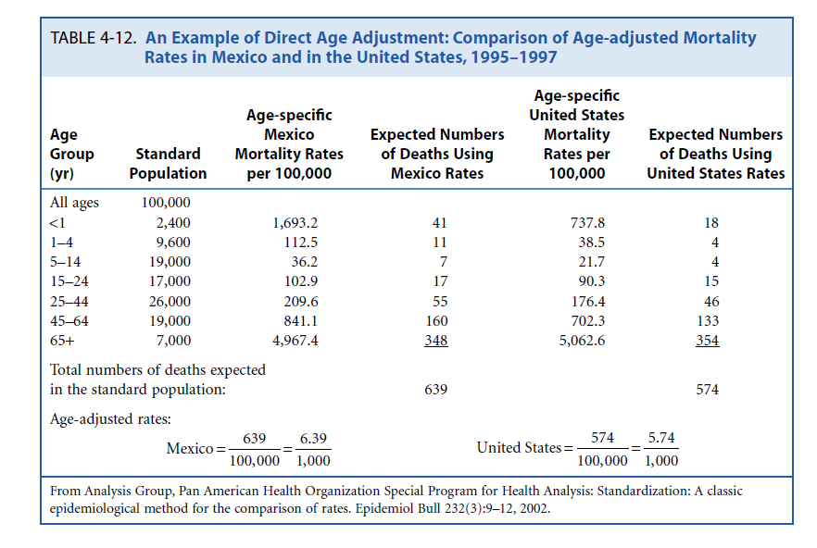

Slide 43
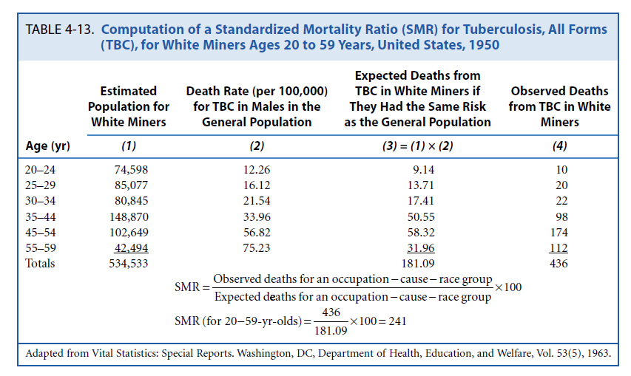

Slide 44
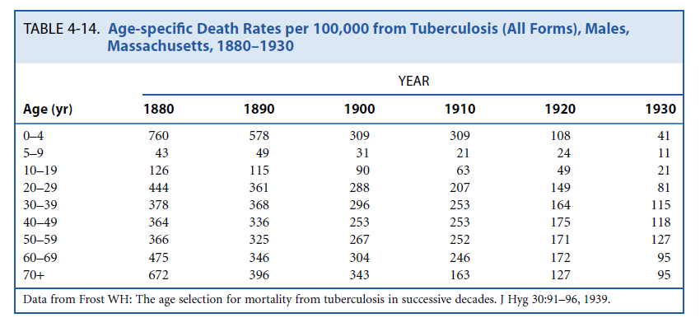

Slide 45
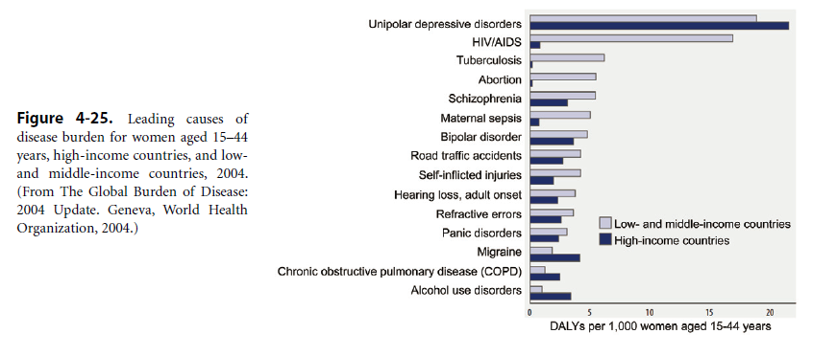

Slide 46
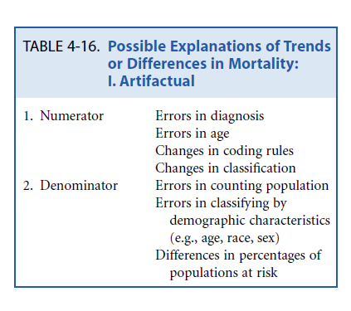
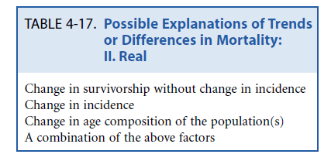

Slide 47
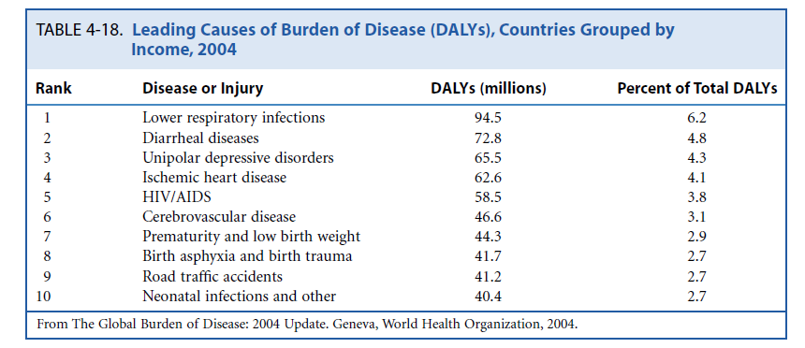

Slide 48
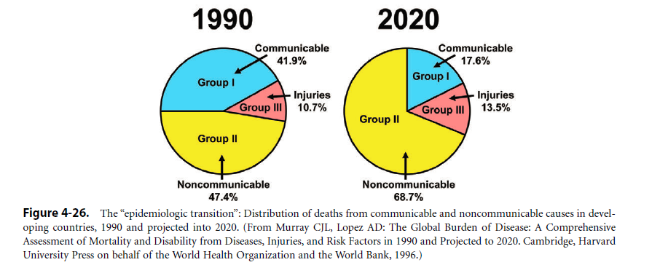

Slide 49
